Slide 1






AI 기반
추천 서비스 분석
2팀 네카쿠라배 김찬수 윤성원 정세윤 허유나

Slide 2
CONTENTS
1
주제 선정 배경
2
각 분야별 AI 적용
3
결론

Slide 3
1
PART 01
주제 선정

Slide 4
주제 선정 배경
AI의 관심도가 높아지는 지금 AI를 기반으로 한 서비스를 제공하는 기업이 증가하고 있는 추세
배경
현재 AI를 활용하고 있는 분야 및 분야별로 선정 및 조사

Slide 5
목차
비플러스랩
넷플릭스
의료 정보
OTT
음원 추천
물류
멜론
쿠팡

Slide 6
2
각 분야별
AI 적용
PART 03

Slide 7
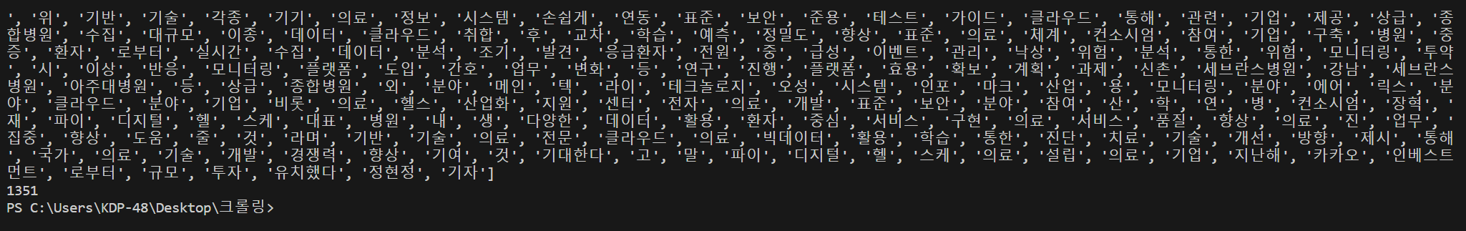
의료 정보 서비스
AI 기반 의료정보 서비스로 검색

Slide 8
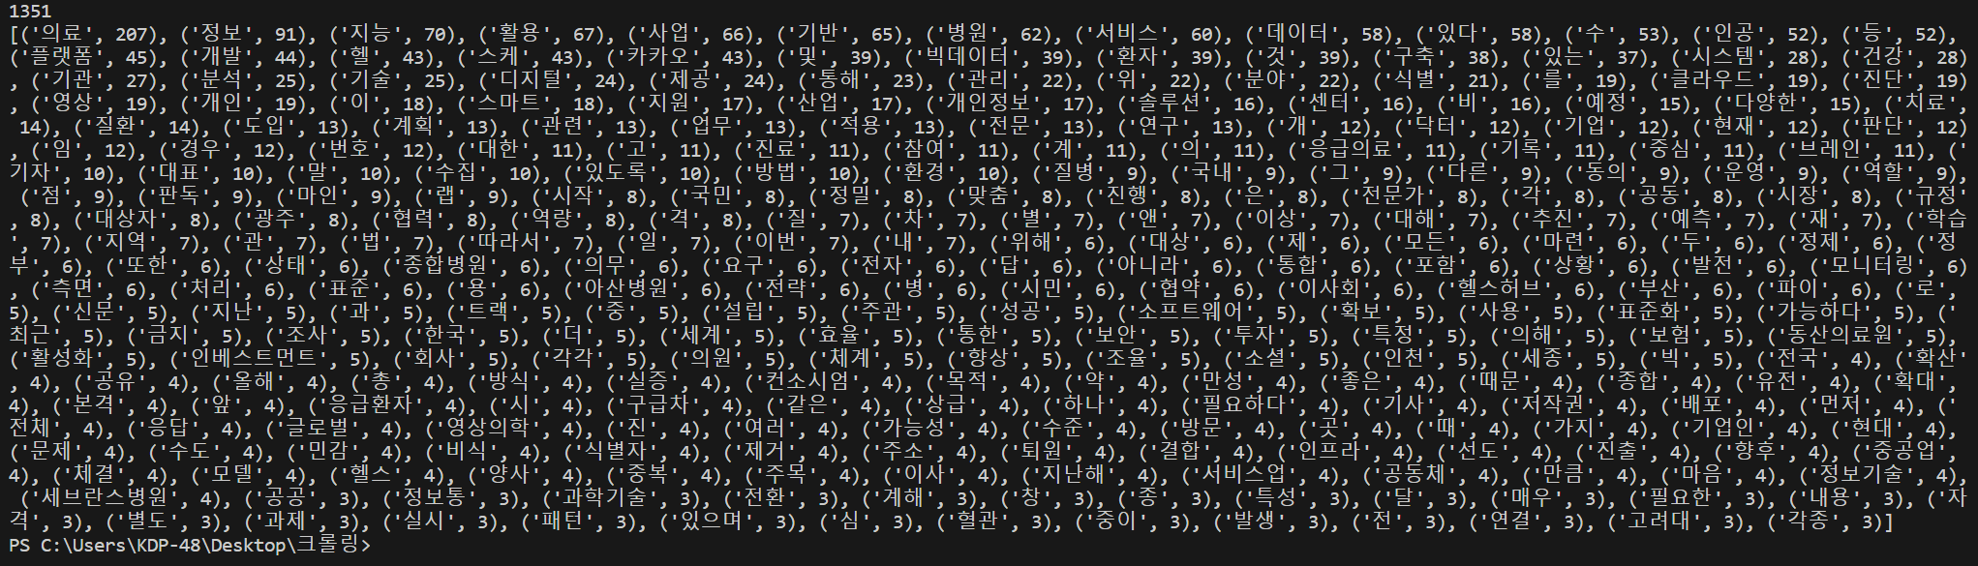
의료 정보 서비스
AI 기반 의료정보 서비스로 검색했을 때 많이 나온 단어

Slide 9

의료 정보 서비스

Slide 10
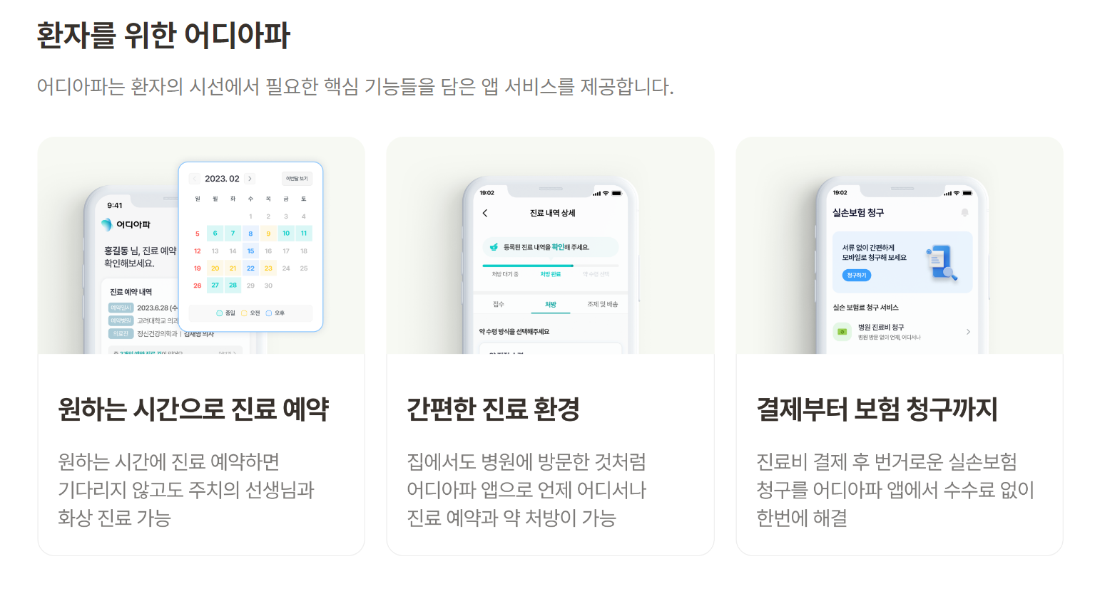
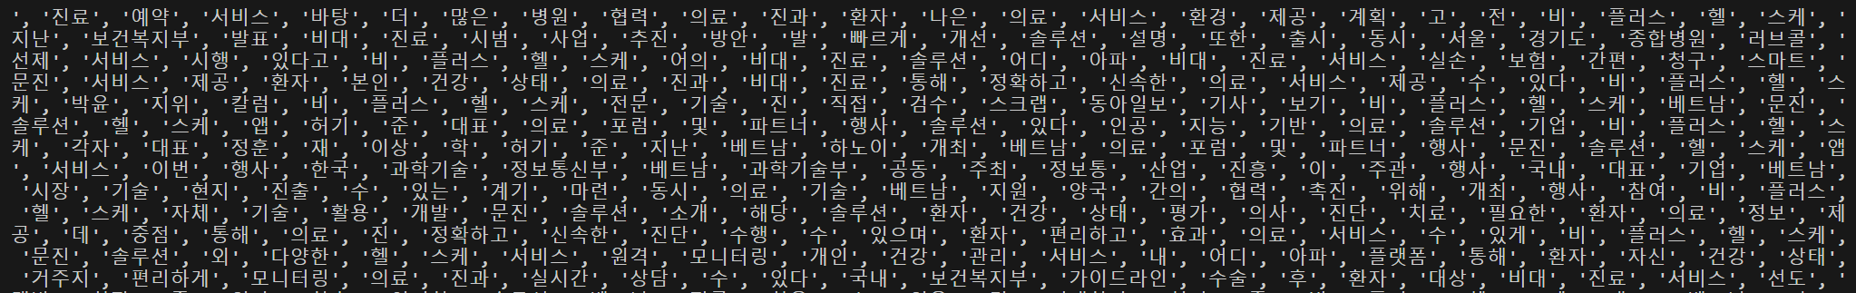
비플러스랩
의료 정보 서비스 플랫폼 비플러스랩 검색

Slide 11
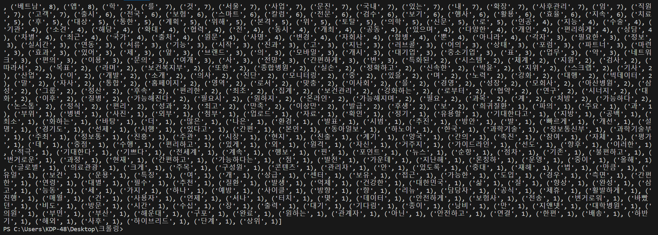
비플러스랩
AI 기반 의료정보 서비스로 검색

Slide 12
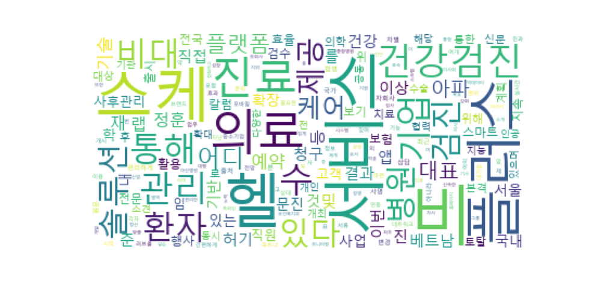
의료 정보 서비스

Slide 13
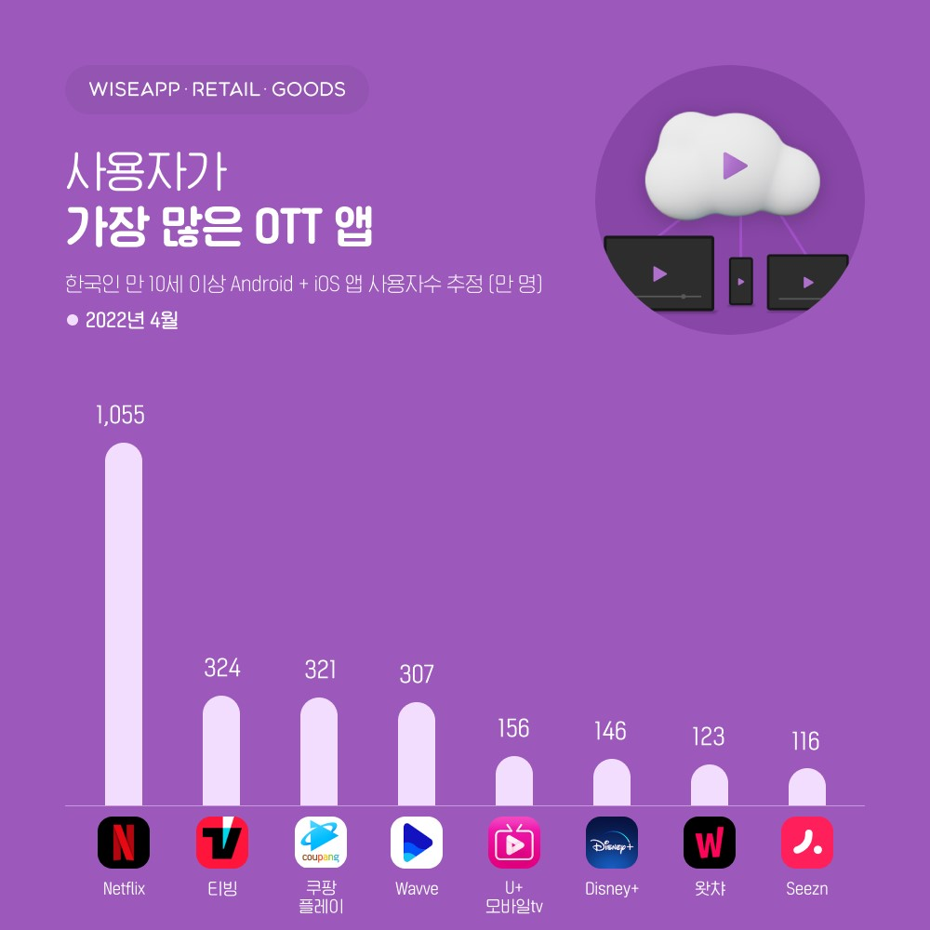

넷플릭스 개인화 추천 알고리즘
넷플릭스가 사용자가 많은 이유
넷플릭스가 다른 OTT 들에 비해 압도적인 구독자수를 가지게 된 이유는 개인 맞춤 추천 알고리즘을 일찍 시작했기 때문임

Slide 14
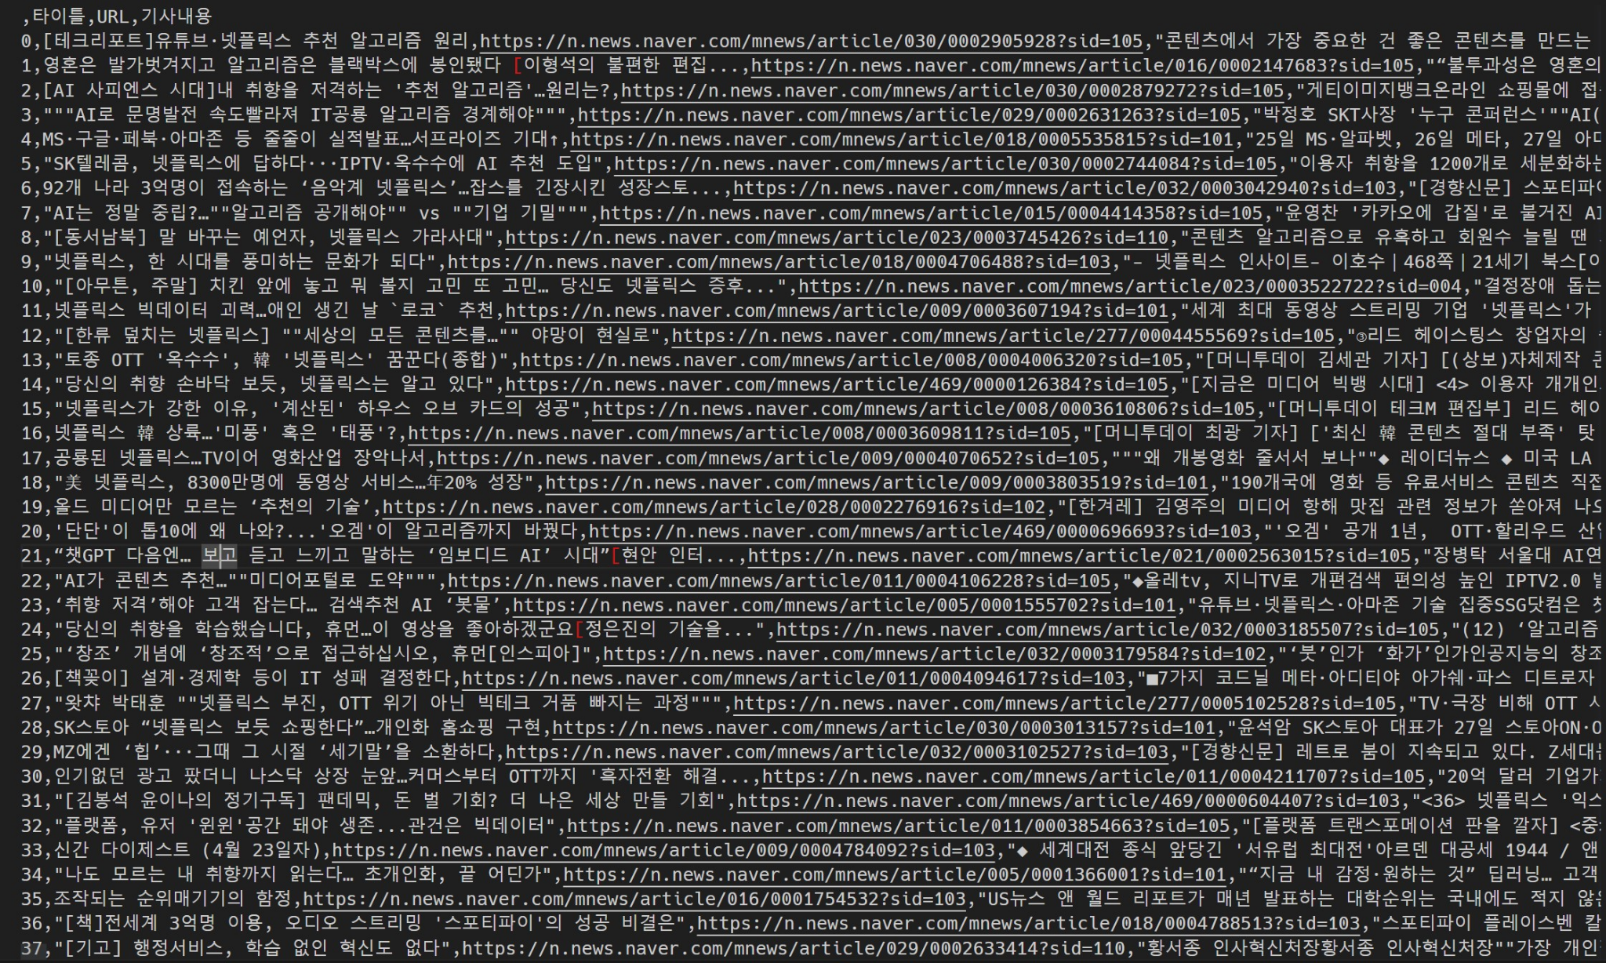

넷플릭스 개인화 추천 알고리즘
CSV 파일 저장
01
개인화 추천 알고리즘 기술
- 협업 필터링 기술 : 다른 사용자들로부터 취향 정보들을 모아 사용자의 관심사를 예측하는 방법
-콘텐츠 기반 필터링 기술 : 사용자가 좋아하는 콘텐츠를 분석하여 그와 유사한 콘텐츠를 추천해주는
기술
02
WordCloud 시각화

Slide 15

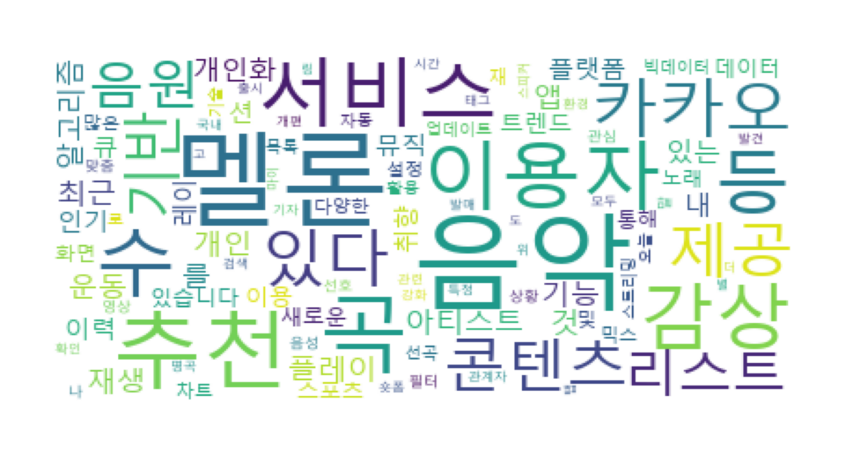
음원 추천 서비스
CSV 파일
음원 스트리밍 프로그램 멜론을 기반으로 하여 자료를 조사해서 CSV파일을 저장 했습니다.
음원 서비스
개인 감상 이력을 기반으로 한 추천 서비스
음성 인식 서비스
숏 폼 서비스
알고리즘 서비스
스포츠 형식 서비스

Slide 16


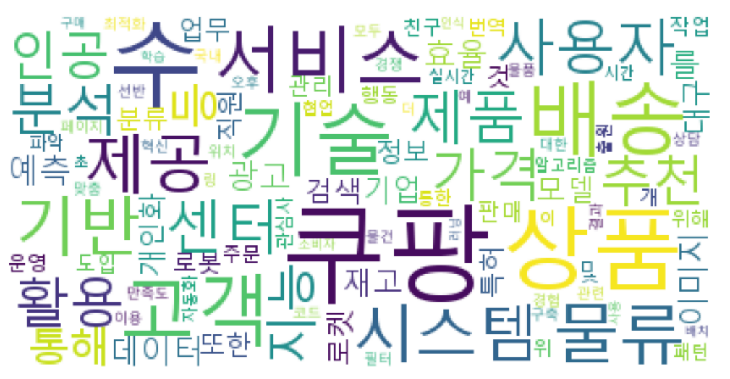
쿠팡의 AI 기사 분석
Coupang
[2020] AI 대상 수상 -쿠팡의 글로벌 인공지능 기업으로 발전
[2022] 국내 특허청에 AI 관련 특허 23개 출원
[2023] AI & 빅데이터 기반 자동화 로봇 설비를 갖춘
대구 풀필먼트센터 설립
재고관리, 상담, 배송, 상품추천, 광고 모든 곳에 AI 도입
1. AI 분석을 통한 제품 추천 시스템
2. AI 기반 협업 필터링을 통한 개인화된 광고 서비스
3. AI를 활용한 효율적인 실시간 재고 관리 - 신선식품 재고 손실 50% 감소
4. AI 이미지 인식 기술을 활용한 상품 이미지 검색 서비스
5. AI 기반 가격 예측 모델을 활용한 경쟁력 있는 상품 가격 설정
6. AI를 통한 상품 위치 및 실제 상품 배송을 고려한 최적화된 순서결정
7. AI 기반 입출고 시점 예측 후 배치
8. 상담사 연결 AI 활용

Slide 17
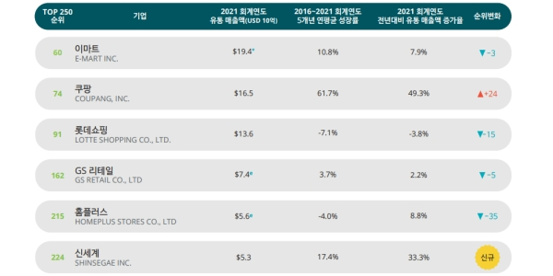
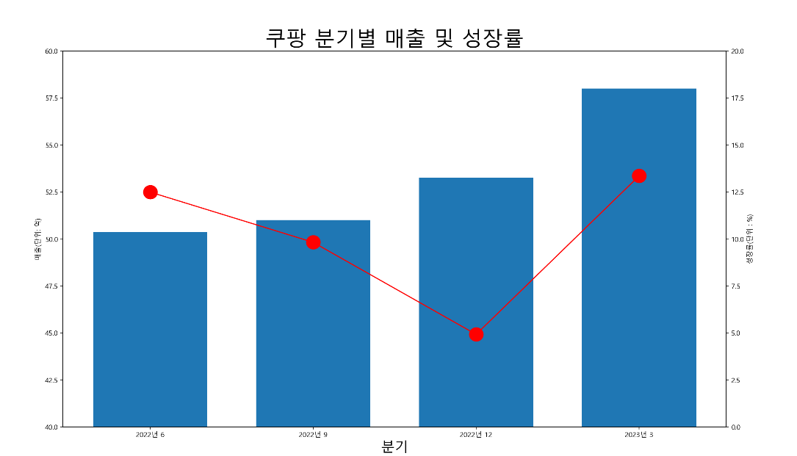
쿠팡의 AI 도입 후 매출 분석
기업 성장
5년 동안 연평균 성장률을 기준으로 순위를 매기는 가장 빠르게 성장한 기업 Top50에서 쿠팡은 연평균 성장률 61.7%를 기록하며 3위에 이름을 올렸습니다.
또한 세계 기업중 74위를 기록하였습니다.
도입 후 분기별 매출
쿠팡은 올해 1분기 식품 판매액이 지난해 같은 기간보다 20% 성장했다고 밝혔습니다. 이러한 성장률은 국내의 유통시장 식품 판매액 성장률의 3배를 넘는 수준으로 성장 기반에는 AI가 있었음을 알수 있습니다.

Slide 18
3
결론
PART 04

Slide 19
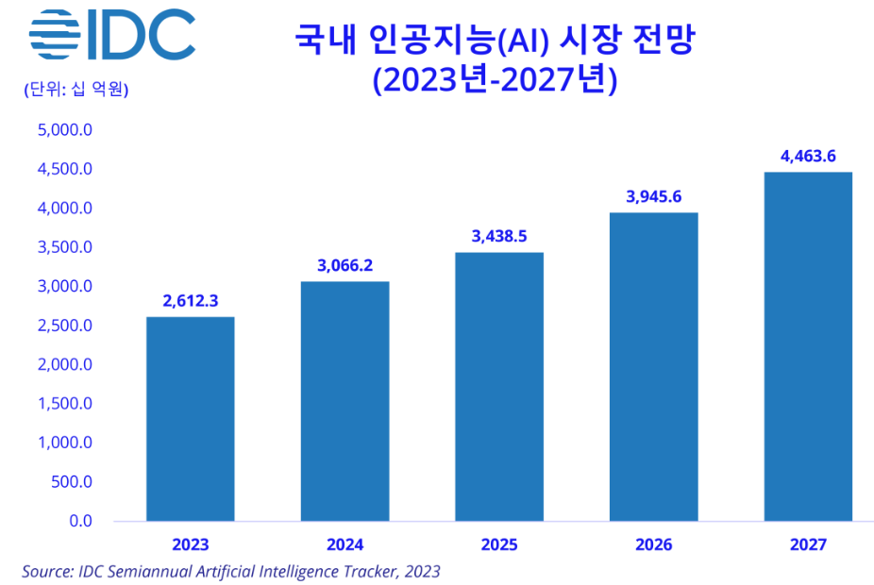
AI 전망
한국IDC는 다양한 산업에서 AI 채택을 가속하는 가운데, 여러 서비스 사업에서 AI 기반 혁신이 이뤄지면서 시장 성장에 속도가 붙을 것이라고 전망했다. 또한, 더 많은 기업이 AI 관련 전문지식을 확보하기 위한 투자를 이어감에 따라 성장 추세가 지속될 것으로 보인다. 올해 국내 AI 시장 규모는 지난해 대비 17.2% 성장한 2조6123억원에 이를 것으로 예측된다.
AI는 이제 단순히 소프트웨어 시장에 제한되지 않고 모든 디지털 비즈니스 전략에서 핵심 요소로서 적용 범위가 확장될 것

Slide 20
감사합니다

